Slide 1

حرف الصـاد
ص

Slide 2
أصوات حرف الصاد
مع المد القصير

Slide 3
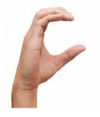
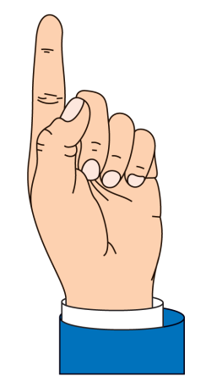

صُ
صَ
صِ

Slide 4


صَـيادُ

Slide 5
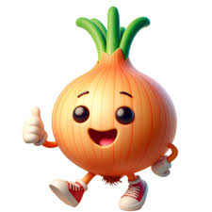
بَـصَـلُ

Slide 6

صَ

Slide 7
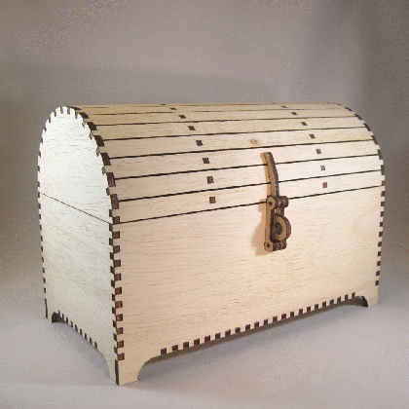
صُـنْـدوقُ

Slide 8
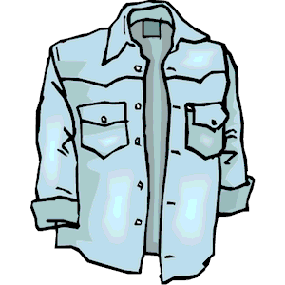
قَـميصُ

Slide 9
صُ

Slide 10
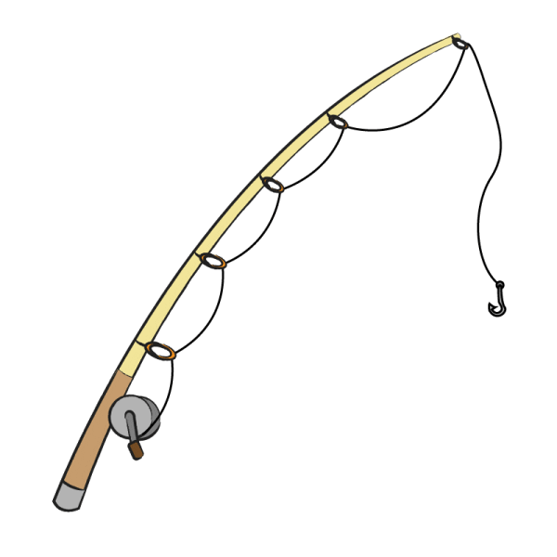

صِنارَةُ

Slide 11
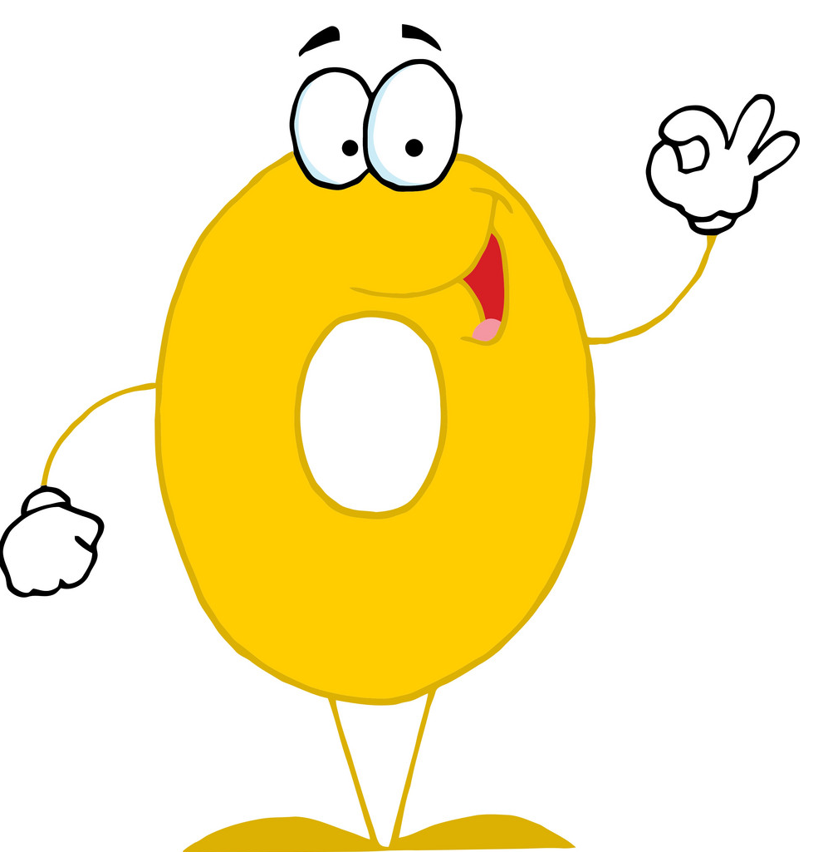
صِفْـرُ

Slide 12
صِ

Slide 13
صُ
صَ
صِ

